Slide 1
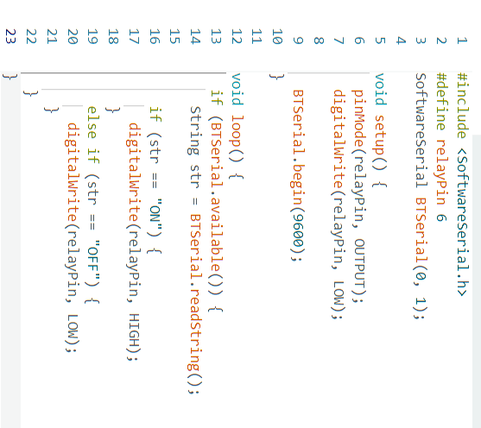
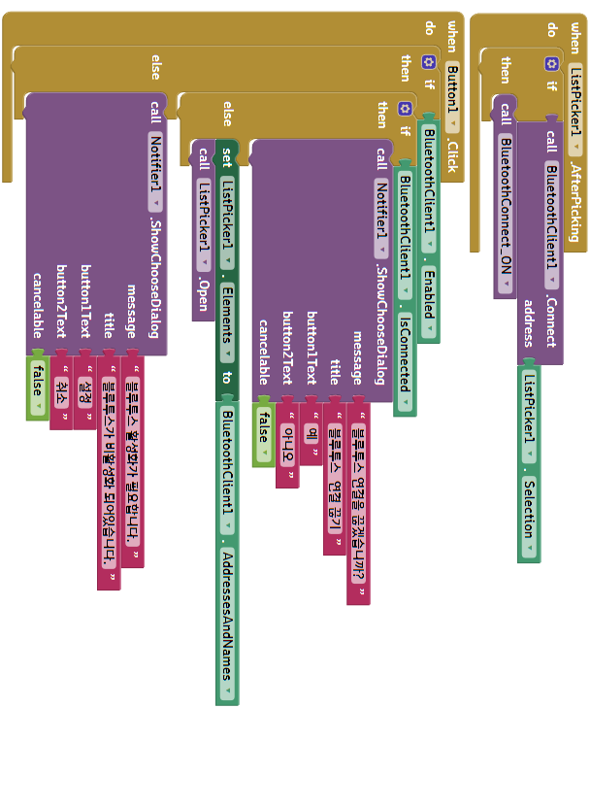
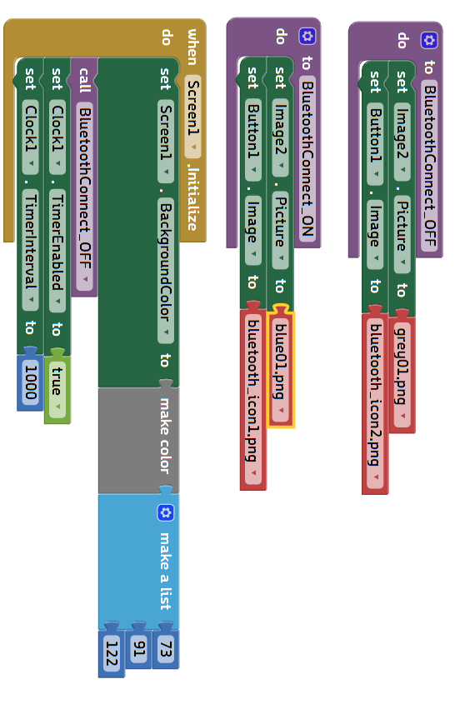
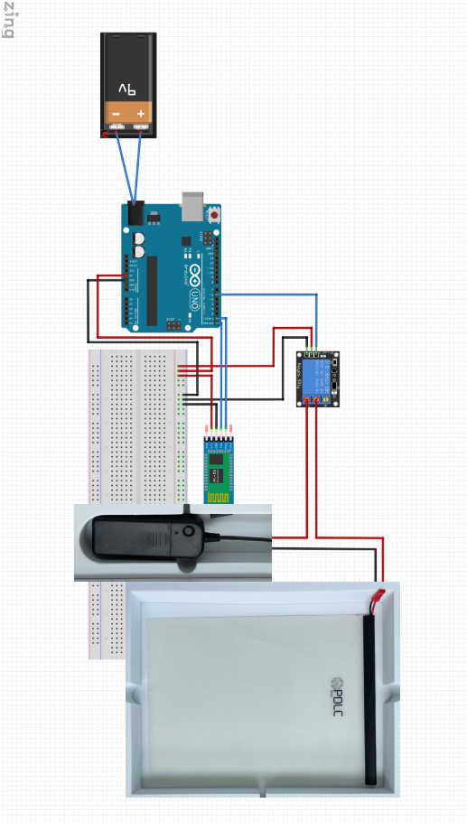
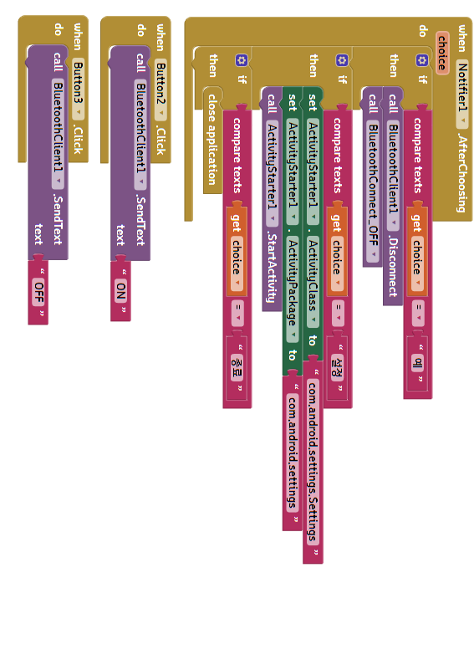
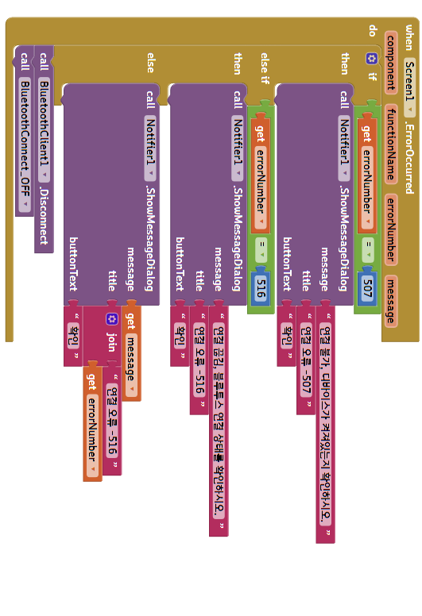
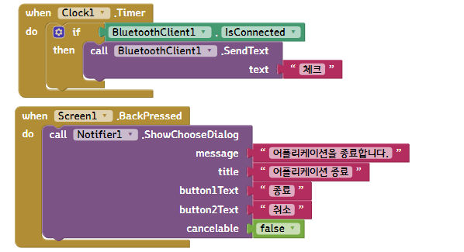

Slide 2
PDLC 필름
9V 배터리
아두이노 보드 원
아두이노 USB 케이블 50cm
아두이노 점프 케이블
블루투스 모듈 HC-06
릴레이 5V 1채널
9V 건전지 배터리 클립
브레드 보드

